Slide 1
A Resolução de Problemas e a Ergonomia do Trabalho
PRO2310 – Engenharia e Sociedade
Andrea Uribe, Angélica Murakami, Fabio Mariotto, Kevin Teodoro, Mariana Justo, Naiara Santos

Slide 2
Resolução de Problemas
[...] a maior parte do trabalho gerencial envolve a necessidade de resolver problemas e tomar decisões.”
A resolução de problemas consiste no uso de métodos, de uma forma ordenada, para encontrar soluções de problemas específicos.
PRO2310 - Engenharia e Sociedade

Slide 3
Resolução de Problemas
PRO2310 - Engenharia e Sociedade

Slide 4
PROBLEMA
SOLUÇÃO
DECISÃO
PROCESSO DECISÓRIO
PROCESSO DE RESOLUÇÃO DE PROBLEMAS
Resolução de Problemas
PRO2310 - Engenharia e Sociedade

Slide 5
O MASP (Método de Análise e Solução de Problemas) visa manter e controlar a qualidade de produtos, processos ou serviços no ambiente organizacional. É composto pelos seguintes passos:
Identificação do problema;
Observação;
Análise;
Plano de ação;
Ação;
Verificação;
Padronização;
Conclusão.
Métodos de Resolução de Problemas
PRO2310 - Engenharia e Sociedade

Slide 6
Métodos de Resolução de Problemas
O modo com o qual o problema é construído geralmente ignora os aspectos corporais da atividade. Esses elementos são tão importantes que é necessário incluí-los numa fase da Resolução de Problemas.”
(WISNER, A.; tradução própria)
PRO2310 - Engenharia e Sociedade

Slide 7
A Análise Ergonômica do Trabalho (AET) é uma metodologia testada que, graças ao estudo do comportamento no trabalho, possibilita a compreensão de como o operador constrói o problema, indica quaisquer obstáculos no decorrer da atividade e permite que tais obstáculos sejam removidos por meio da ação ergonômica.”
(WISNER, A.; tradução própria)
Métodos de Resolução de Problemas
PRO2310 - Engenharia e Sociedade

Slide 8
Ergonomia no Trabalho
Ergonomia é a disciplina científica relacionada ao entendimento das interações entre seres humanos e outros elementos de um sistema, e também é a profissão que aplica teoria, princípios, dados e métodos para projetar tarefas, trabalhos, produtos, ambientes e sistemas a fim de otimizar o bem-estar humano e o desempenho geral de um sistema.
PRO2310 - Engenharia e Sociedade

Slide 9
Ergonomia no Trabalho
O termo Ergonomia – derivado do grego ergon (trabalho) e nomos (lei) – é utilizado desde 1857; contudo, só tomou conteúdo mais preciso a partir de 1949, quando o engenheiro inglês K. F. H. Murrel criou a Ergonomic Research Society, que reunia fisiologistas, psicólogos e engenheiros que se interessavam pela adaptação do trabalho ao homem.
PRO2310 - Engenharia e Sociedade

Slide 10
Ergonomia no Trabalho
BARTLETT (1932) considerava que formular generalizações sobre “como as pessoas pensam”, baseando-se no que é revelado em experimentos em laboratório, é uma contradição. Ele propôs que a observação de atividades diárias fosse feita em seu próprio contexto.
(WISNER, A.; tradução própria)
PRO2310 - Engenharia e Sociedade

Slide 11
Ergonomia no Trabalho
A pesquisa de OMBREDANE (1955) traz uma noção fundamental: não é a tarefa e o trabalhador que devem ser estudados separadamente, mas o trabalho em si, de maneira a determinar soluções ergonômicas. Ou seja, no binômio homem-máquina, o problema é a adaptação conjunta dos dois, considerando-se no sistema as características do operador humano assim como os componentes mecânicos.
PRO2310 - Engenharia e Sociedade

Slide 12
Análise Ergonômica do Trabalho
A AET é uma metodologia que segue os seguintes passos:
Análise do pedido;
Verificação das condições técnicas, econômicas e sociais;
Análise das atividades (diagnóstico);
Recomendações;
Simulação do trabalho no sistema modificado;
Avaliação do trabalho na nova situação.
PRO2310 - Engenharia e Sociedade

Slide 13
Análise Ergonômica do Trabalho
A Análise das Atividades é feita, basicamente, por meio da observação do comportamento e, posteriormente, de registros (vídeos, gravações de áudio, etc.). Nem sempre essas observações, no entanto, são o bastante. Assim, especialistas em AET complementam suas observações com uma abordagem chamada autoconfrontação.
PRO2310 - Engenharia e Sociedade

Slide 14
Construção do Problema
SIMON (1992) afirma que “Como as pessoas solucionam problemas não é um grande mistério.” Assim, o que os operadores devem fazer não é simplesmente solucionar o problema, mas, antes disso, construir o problema. O autor ainda escreve que “A mente humana é um sistema adaptativo, que escolhe comportamentos de acordo com seus objetivos e apropriados ao contexto.”
PRO2310 - Engenharia e Sociedade

Slide 15
Construção do Problema
As variáveis que influenciam a Construção do Problema são:
A variabilidade da atividade;
A instabilidade das equipes;
A delimitação de componentes críticos da atividade;
A pré-estruturação de informações e situações;
A diversidade antropológica.
PRO2310 - Engenharia e Sociedade

Slide 16
Fatos Reais: “Moendo Gente”
A rotina dos trabalhadores da indústria de abate de aves, suínos e bovinos envolve inúmeros riscos devido ao manuseio de instrumentos cortantes, a pressão por altíssima produtividade e, não raro, jornadas exaustivas em ambientes frios e insalubres. [...] Trabalhadores das indústrias de aves desossam, no mínimo, 4 coxas de frangos por minuto. Nessa função, há funcionários que realizam até 120 movimentos diferentes em apenas 60 segundos, enquanto estudos ergonômicos apontam que o limite de ações por minuto deve ficar na faixa de 25 a 33 movimentos [...].”
PRO2310 - Engenharia e Sociedade

Slide 17
Fatos Reais: “Fábrica Chinesa”
Analistas dizem que a pressão salarial crescente e as reivindicações por melhores condições de trabalho estão ameaçando a vantagem competitiva da China [...]. Fábricas são conhecidas por substituírem trabalhadores por máquinas que automatizam o processo, mas, na China, fábricas com frequência invertem a tendência e substituem máquinas caras por trabalhadores mais lentos, mas que não exigem grande investimento prévio de capital.”
PRO2310 - Engenharia e Sociedade

Slide 18
Fatos Reais: “Estagiário Alemão”
Estagiário do Bank of America morre após trabalhar 72 horas seguidas
Um colega do estudante disse que, pelo fato das bolsas durarem no “máximo dez semanas”, existe uma “aceitação geral” da prática [de trabalhar jornadas mais duras]. “Ninguém se queixa porque as recompensas potenciais são enormes. Competimos por trabalhos muito bem pagos”, explicou.
PRO2310 - Engenharia e Sociedade

Slide 19
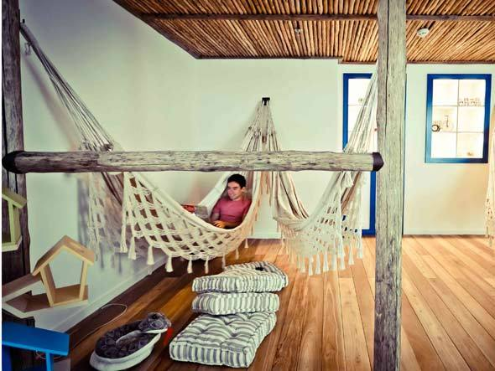
Fatos Reais: “Google: Melhor Empresa Para Trabalhar”
[...] Todos que trabalham na companhia têm acesso a uma cota anual de 16 mil reais para fazer cursos de pós-graduação ou extensão [...]. Por lá, o pacote de benefícios é idêntico para todos os funcionários.
PRO2310 - Engenharia e Sociedade

Slide 20
Obrigado!
Questionamentos?

